Slide 1
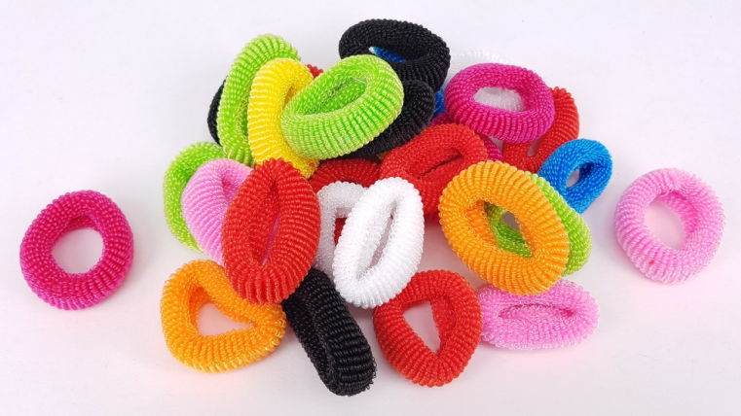
Игра для детей 2 - 4 лет
«Веселые резиночки»
Автор:
Стеклянникова Ольга Сергеевна
Воспитатель МДОАУ
«Детский сад № 103 г. Орска»
2021 г.

Slide 2
Цель: развивать цветовое восприятие, мелкую моторику рук. Задачи: - учить различать и называть цвета; - развивать чувствительность кончиков пальцев; - способствовать формированию скоординированности движений. Материал: пластиковая корзинка, палочки от мороженого окрашенные в 6 цветов, цветные резинки для волос, тесьма. Ход игры: Ребенок берет одну тесьму с резинкой любого цвета и продевает на палочку от мороженого аналогичного цвета. Такие же действия он проделывает с остальными веревочками. В игре могут участвовать от 1 до 3 человек.

Slide 3
